Slide 1

BÁO CÁO
ĐỒ ÁN TỐT NGHIỆP
Hệ thống cho thuê – chia sẻ
xe đạp công cộng
Sinh viên thực hiện:
Phạm Hồng Đạt 20172459
Lớp: ĐTVT.09 – Khóa 62
GVHD: TS. Phùng Thị Kiều Hà
Notes:
Kính thưa thầy Chủ tịch hội đồng, kính thưa các thầy cô giáo cùng toàn thể các bạn sinh viên.
Em là Phạm Hồng Đạt sinh viên lớp ĐTVT.09-K62.
Hôm nay em xin trình bày đồ án tốt nghiệp của mình với tên đề tài là “Hệ thống cho thuê – chia sẻ xe đạp công cộng”.
Giảng viên hướng dẫn của em là TS. Phùng Thị Kiều Hà. Sau đây em xin bắt đầu.

Slide 2
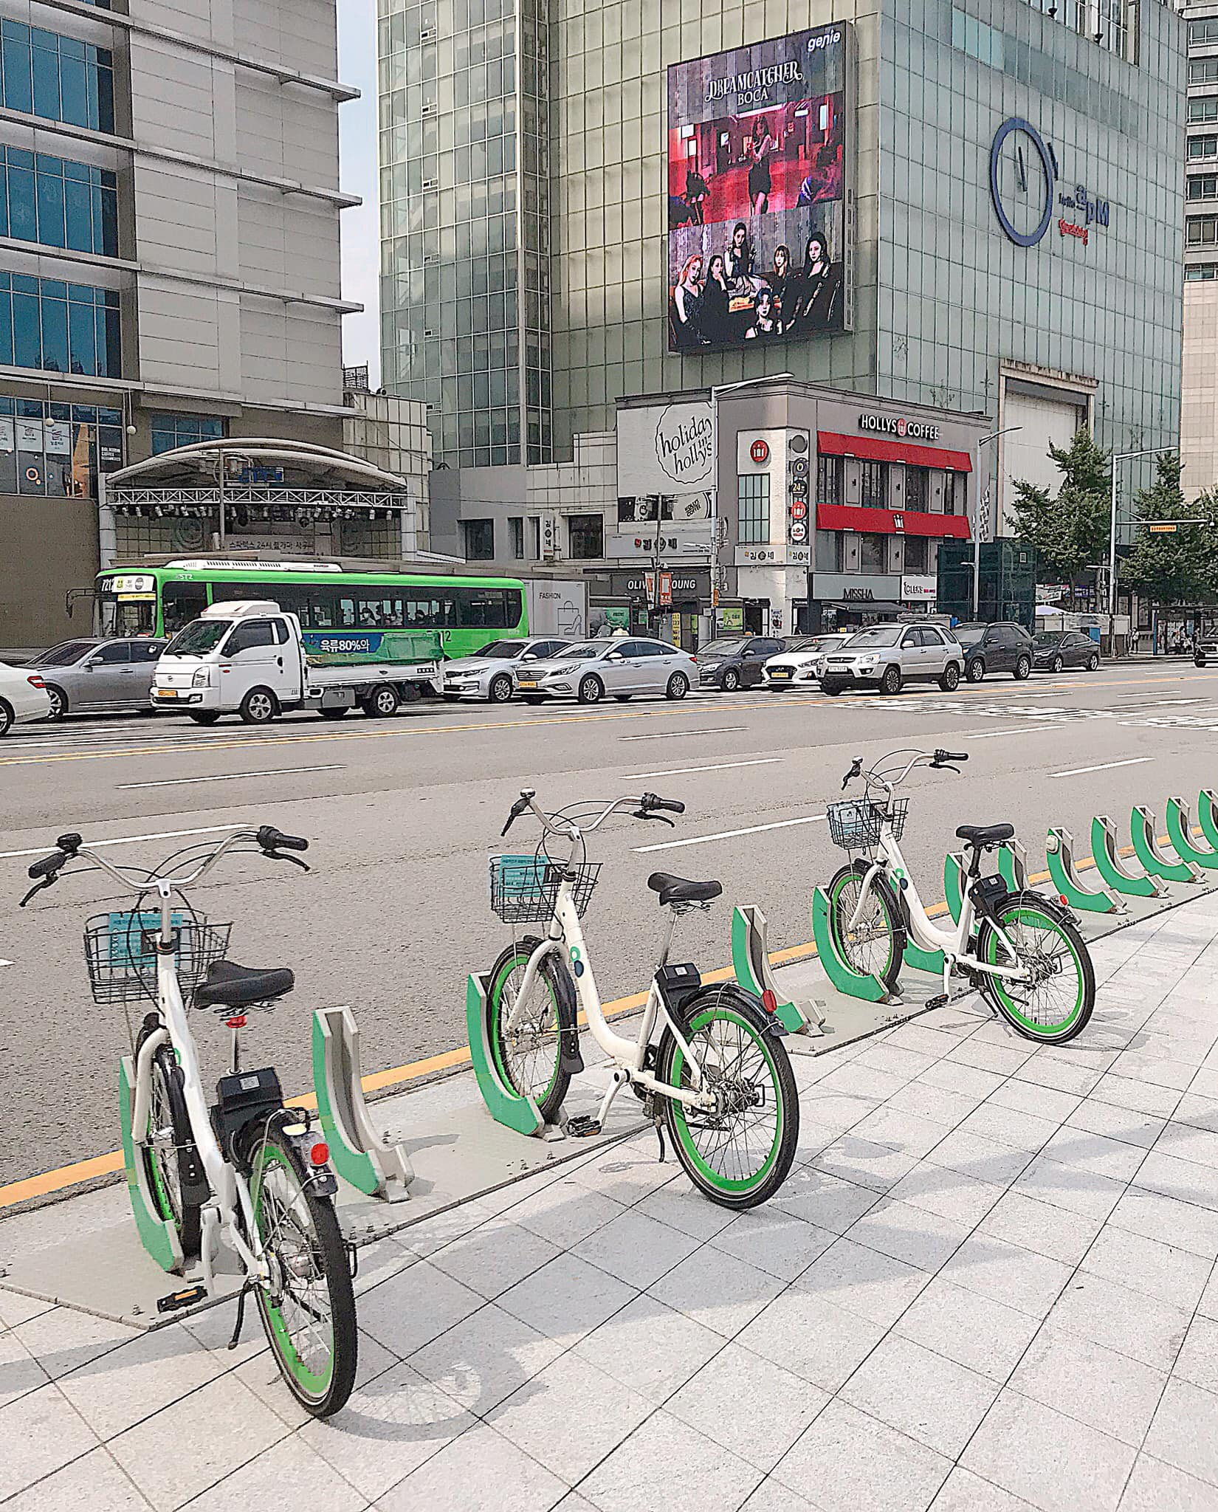
Nội dung trình bày
01. GIỚI THIỆU CHUNG
02. CHI TIẾT VỀ HỆ THỐNG
03. KẾT QUẢ CHẠY THỬ
Notes:
Bài thuyết trình về DATN của em sẽ gồm 3 nội dung chính lần lượt là:
Giới thiệu chung về đề tài
Trình bày chi tiết về hệ thống
Chỉ ra các kết quả chạy thử

Slide 3
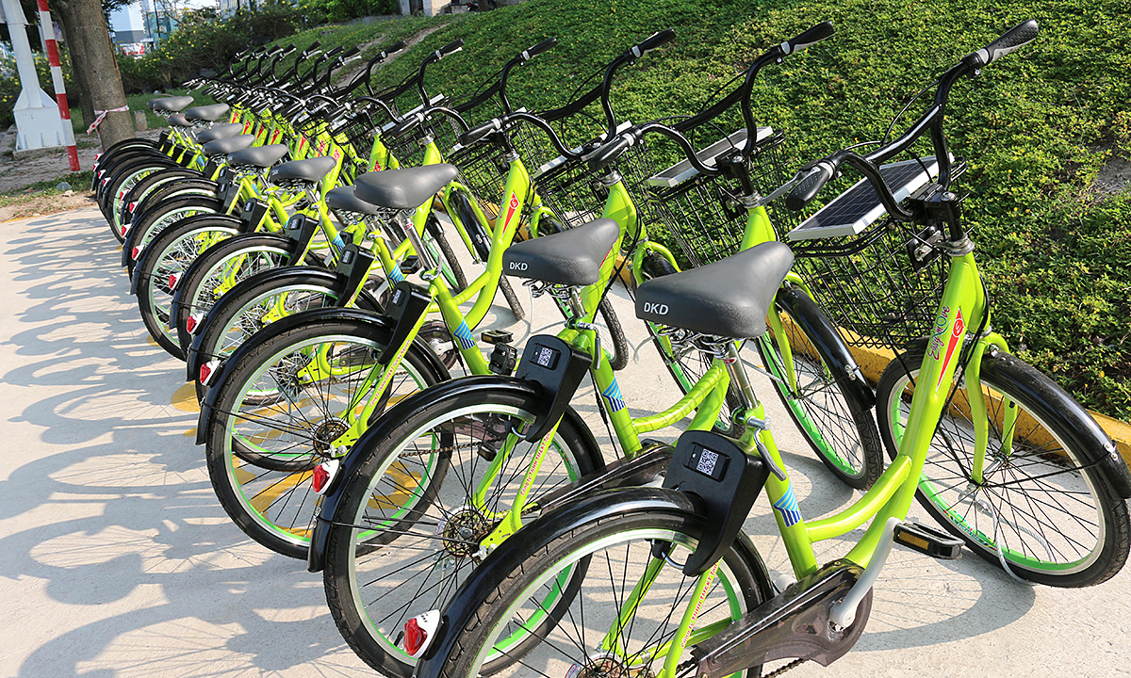
01
GIỚI THIỆU CHUNG
Notes:
Sau đây em sẽ bắt đầu với phần đầu tiên là giới thiệu chung về đề tài.

Slide 4

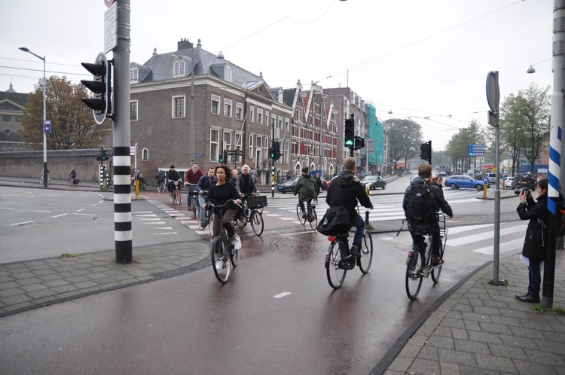


Tìm hiểu đề tài
Dùng nhiều phương tiện giao thông công cộng
Xu thế giao thông ở các thành phố hiện đại
Di chuyển bằng xe đạp trong trung tâm thành phố
Giảm thiểu ô nhiễm môi trường và tắc đường
Notes:
Hiện nay, ở các thành phố lớn tại một số nước phát triển người ta thường dùng các phương tiện công cộng như tàu điện ngầm, xe bus để di chuyển từ vùng ngoại thành vào trung tâm thành phố. Xe đạp là phương tiện thường được dùng để di chuyển những quãng đường ngắn trong vùng lõi của đồ thị. Nhờ vậy mà giao thông được cải thiện và giảm được lượng khí thải ra môi trường.
Bằng việc lựa chọn đề tài “hệ thống cho thuê – chia sẻ xe đạp công cộng”, em hy vọng có thể đưa ra một giải pháp giúp cải thiện giao thông cho nước ta.

Slide 5
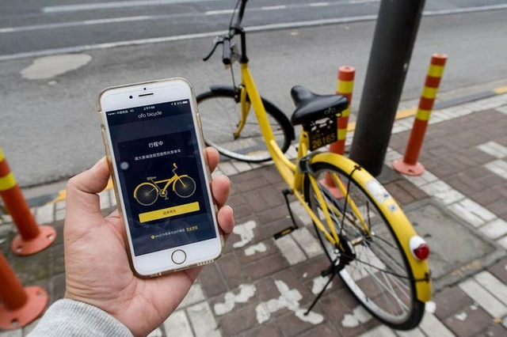
Lựa chọn phương pháp
Cho thuê xe truyền thống
Thuê xe tự động
Notes:
Theo em tìm hiểu thì có 2 loại hình thức thuê xe đạp hiện tại:
Thuê xe đạp truyền thống:
Đầu tiên, người dùng cần tự tìm đến một quán cho thuê xe nào đó. Khi thuê xe thì cần nộp tiền trước và nộp chứng mình thư hoặc giấy tờ các nhân có thể làm chứng. Thường thì sẽ có các gói thuê theo giờ với giá dao động từ 30 đến 50 nghìn trong 3 giờ.
Phương pháp cho thuê này luôn cần nhân viên túc trực để bàn giao xe. Người dùng khó có thể tìm thấy quán cho thuê nếu mới chuyển đến sống ở một khu vực nào đó hoặc khi muốn đổi địa điểm đạp xe. Giá xe là khá cao và nếu không muốn thuê hết cả 3 giờ thì sẽ khá là phí tiền. Ngoài ra việc phải nộp giấy tờ tuỳ thân mỗi khi thuê xe là rất bất tiện, mang lại nhiều rủi ro.
Thuê xe đạp tự động:
Tận dụng sự phổ biến của smart phone nên dễ tiếp cận với người dùng. Chỉ cần tải app, đăng kí tài khoản là có thể thuê được xe. App có thể tích hợp các tính năng như tìm kiếm bãi đỗ, thanh toán online giúp việc sử dụng trở nên rất tiện lợi. Việc tự động hoá cũng giúp giảm nhân công vận hành, từ đó giảm được chi phí cho người dùng.

Slide 6
02
CHI TIẾT VỀ HỆ THỐNG
Notes:
Kết thúc phần giới thiệu chung, sau đây em sẽ trình bày chi tiết về quá trình nghiên cứu và xây dựng hệ thống của chúng em.

Slide 7
Xây dựng hệ thống
Yêu cầu
User app:
Tìm kiếm, chỉ đường đến bãi đỗ gần nhất
Quét mã QR lấy thông tin về xe, thuê xe
Tính toán quãng đường, thời gian đã đi được
Xem lại lịch sự các lần thuê xe
Admin App:
Quản lý thông tin user
Quản lý các bãi đỗ, các xe đạp trong hệ thống
Quản lý lịch sử thuê xe của các user

Slide 8
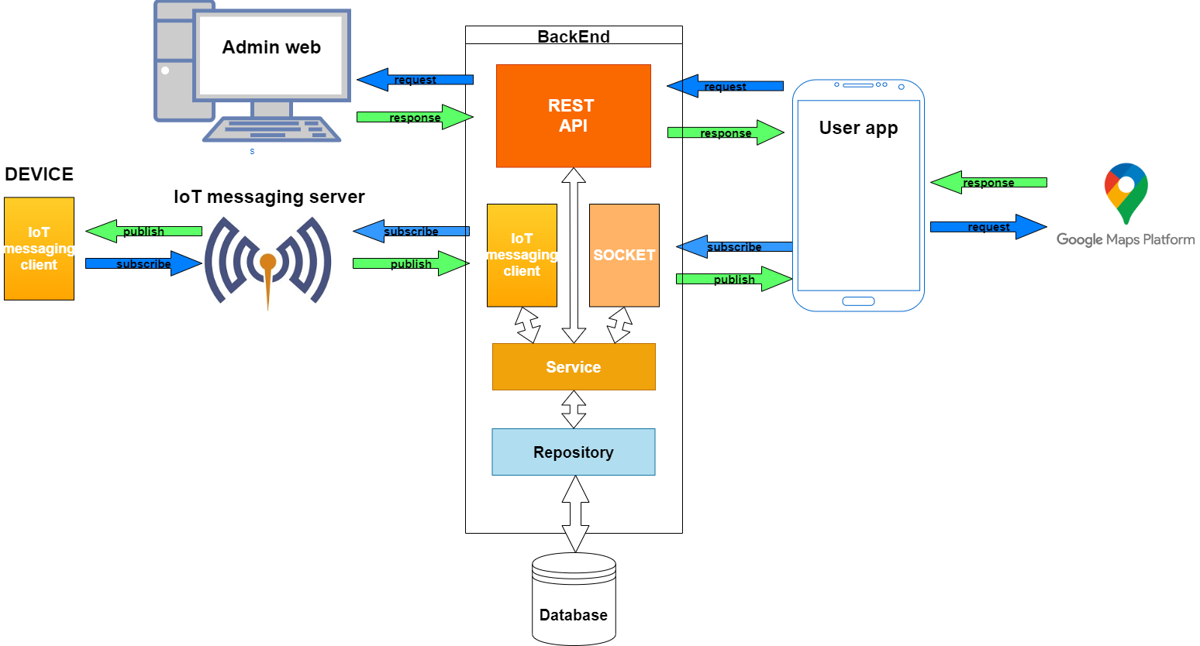
Xây dựng hệ thống
Sơ đồ khối của hệ thống
Notes:
Từ những yêu cầu trên mà em đã thiết kế sô đồ khối như sau

Slide 9




Xây dựng ý tưởng
Quy trình thuê xe
Người dùng sử dụng Mobile app quét mã QR trên xe để nhận thông tin xe
Ứng dụng gửi ID xe, thông tin người dùng lên server và yêu cầu thuê xe
Server xác thực người dùng, xe, và gửi thông báo mở khóa xe xuống thiết bị
Khóa xe được mở, người dùng có thể bắt đầu bắt đầu chuyến đi
4
3
2
1
Notes:
Để ước lượng được số chỗ trống đỗ xe của một bãi đỗ xe dọc phố thông qua hình ảnh từ camera, bước ban đầu chúng em phải xây dựng ý tưởng để giải quyết bài toán.
Thứ nhất, chúng em sẽ cần phải sử dụng các mô hình phát hiện đối tượng để phát hiện các ô tô trong ảnh, kết quả của việc này là thu được các bounding box- hộp đường viền của các xe trong ảnh.
Sau đó với các bounding box này, chúng em đã tiến hành thống kê để phân đoạn ảnh (giải quyết hiệu ứng xa gần), chọn cỡ cho các box dùng để dự đoán, tính toán khoảng cách cần thiết giữa các box trong dự đoán và các khoảng trống của bãi đỗ xe dọc phố.
Cuối cùng, với các kết quả thống kê và tính toán trên, thực hiện chạy thuật toán để ước lượng số xe có thể đỗ.
Các bounding box và box dự đoán được minh họa trong hình. Bounding box sẽ là hộp đường bao của các xe đã được phát hiện. box dự đoán là hộp đường bao dự đoán của các xe có thể đỗ (hay tương ứng với 1 vị trí đỗ)

Slide 10


Xây dựng ý tưởng
Quy trình trả xe
1
2
Người dùng ấn khóa xe đặt trên app
App gửi yêu cầu khoá xe lên server
Server gửi yêu cầu khoá xe cho xe
Xe xác nhận đã khoá thành công về server
Server gửi thông báo đã khoá xe và thông tin về chuyến đi lên app
5
3
4
Notes:
Để ước lượng được số chỗ trống đỗ xe của một bãi đỗ xe dọc phố thông qua hình ảnh từ camera, bước ban đầu chúng em phải xây dựng ý tưởng để giải quyết bài toán.
Thứ nhất, chúng em sẽ cần phải sử dụng các mô hình phát hiện đối tượng để phát hiện các ô tô trong ảnh, kết quả của việc này là thu được các bounding box- hộp đường viền của các xe trong ảnh.
Sau đó với các bounding box này, chúng em đã tiến hành thống kê để phân đoạn ảnh (giải quyết hiệu ứng xa gần), chọn cỡ cho các box dùng để dự đoán, tính toán khoảng cách cần thiết giữa các box trong dự đoán và các khoảng trống của bãi đỗ xe dọc phố.
Cuối cùng, với các kết quả thống kê và tính toán trên, thực hiện chạy thuật toán để ước lượng số xe có thể đỗ.
Các bounding box và box dự đoán được minh họa trong hình. Bounding box sẽ là hộp đường bao của các xe đã được phát hiện. box dự đoán là hộp đường bao dự đoán của các xe có thể đỗ (hay tương ứng với 1 vị trí đỗ)

Slide 11
Xây dựng ý tưởng
Quy trình khoá xe tạm thời
1
Khoá xe tạm thời
Người dùng ấn khóa xe đặt trên xe
Thiết bị khóa xe gửi thông báo xe đã khóa đến server
Server gửi thông báo xe đã khoá tạm thời đến app
Mở khoá xe để tiếp tục đi
Click mở khoá trên app
Gửi thông yêu cầu mở khoá xe lên server
Gưi thông báo mở khoá xe lên device
2
6
4
5
3
Notes:
Trong quá trình thuê xe, người dùng có thể có nhu cầu tạm dừng di chuyển thời gian ngắn để giải quyết công việc. Chính vì vậy hệ thống sẽ cần có chức năng khoá tạm thời.

Slide 12
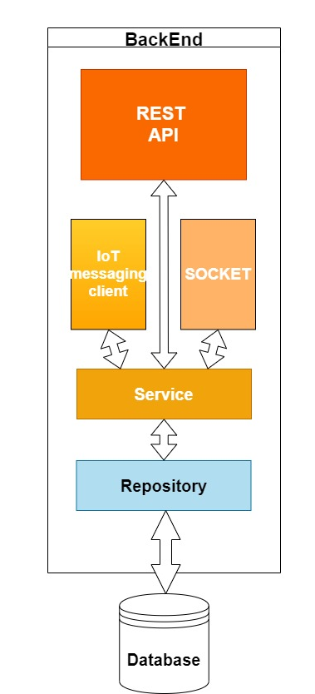
Xây dựng hệ thống
1. Khối Backend
Lớp Rest API: cung cấp API cho user app và admin web
Lớp Socket: cung cấp các thông báo mở khoá, đóng khoá cho user app
Lớp Iot messaging client: giao tiếp với device
Lớp Service: thực hiện các tính toán và xử lý logic
Lớp Repository: thao tác trực tiếp với cơ sở dữ liệu, thực hiện các thao tác thêm, sửa, xoá, tìm kiếm.
Notes:
.

Slide 13
Xây dựng hệ thống
2. Khối Device
Khối Device gồm 2 phần chính:
IOT messaging client cho phép trao đổi thông tin với Server
Website phỏng hoạt động của các Device
Notes:
Vì không phát triển thiết bị khóa (Device), nên em đã thiết kế một chương trình giúp mô phỏng hoạt động của các Device theo đúng định hướng thiết kế toàn bộ hệ thống.

Slide 14
Xây dựng hệ thống
2. Khối Device
MQTT client 1
Publish
Subscribe
Publish
MQTT client
trên Server
MQTT Broker
Subscribe
MQTT client 2
Subscribe
Publish
Notes:
Trong iot có nhiều giao thức truyền tải thông tin như:
CoAP
MQTT
XMPP
AMQP
HTTP
Em quyết định trọn MQTT làm giao thức truyền tải thông tin giữa server và device vì nó có những ưu điểm như:
MQTT là một “light weight protocol” giúp Broker và Client trao đổi gói tin có kích thước nhỏ, có thể truyền nhận một cách mượt mà trong điều kiện bị giới hạn về băng thông đường truyền. Do đó ngay cả những thiết bị nhỏ với rất ít khả năng tính toán cũng có thể sử dụng nó
MQTT hoạt động theo cơ chế Publish/ Subscribe phù hợp với yêu cầu của bài toán khi mà thông tin truyền từ server và xe cần được trao đổi một cách ngay lập tức, chủ động

Slide 15
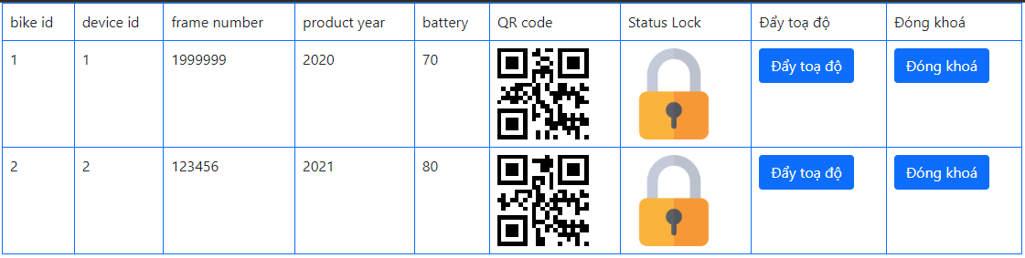
Xây dựng hệ thống
2. Khối IoT Messaging server và IoT Messaging client

Slide 16

Xây dựng hệ thống
3. User App
Đăng kí tài khoản mới và kích hoạt tài khoản bằng mã Code được gửi trên Email
Đăng nhập, đăng xuất tài khoản. Khi mở ứng dụng thì tự động vào trang chủ nếu đã đăng nhập từ trước đó
Cho phép tìm kiếm và chỉ đường đến các bài đỗ xe
Quét mã QR để hiển thị thông tin xe sau đó thực hiện thuê xe
Xem lại lịch sử các chuyến đi
Nếu đang trong quá trình thuê xe mà đóng ứng dụng vào lại thì phải quay về trang thuê xe và giữ nguyên được trạng thái (đang tạm khoá xe hay mở khoá)

Slide 17
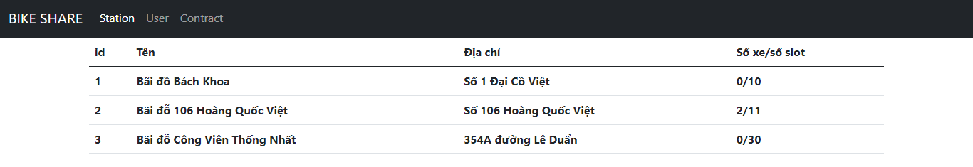
Xây dựng hệ thống
4. Admin web
Ứng dụng chuyển đến các trang quản lý tài nguyên của hệ thống

Slide 18
03
KẾT QUẢ CHẠY THỬ

Slide 19
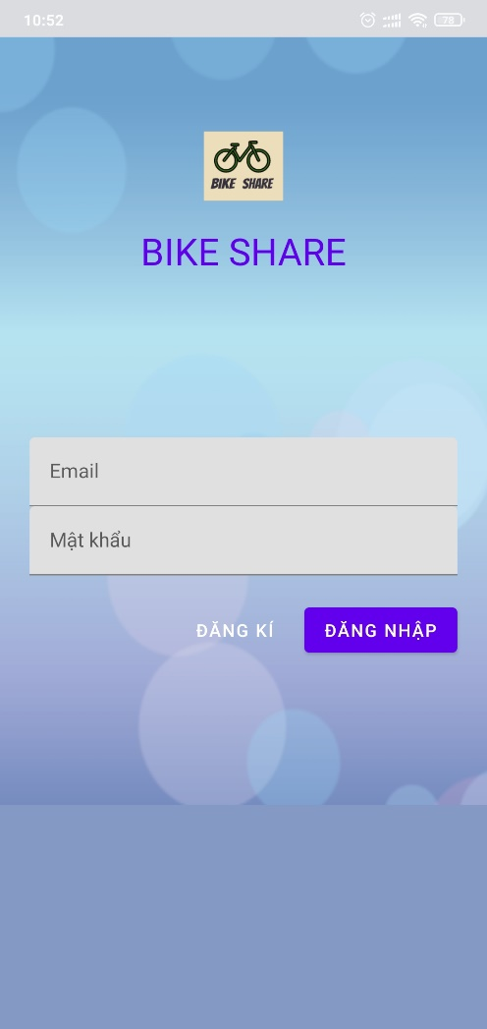
Trang đăng nhập

Slide 20
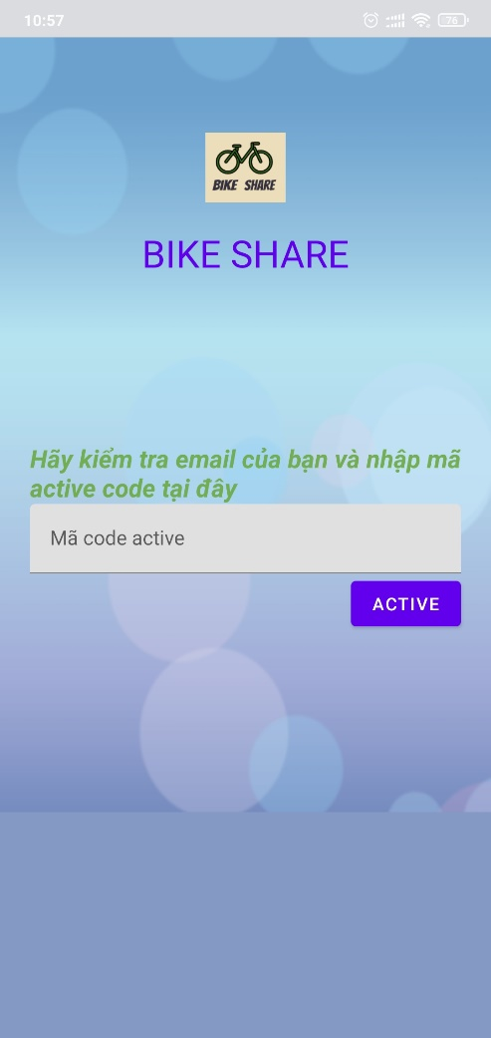
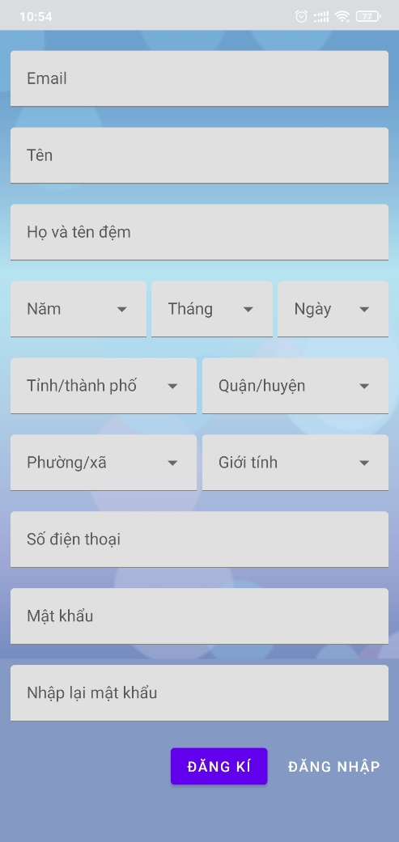
Trang đăng kí

Slide 21
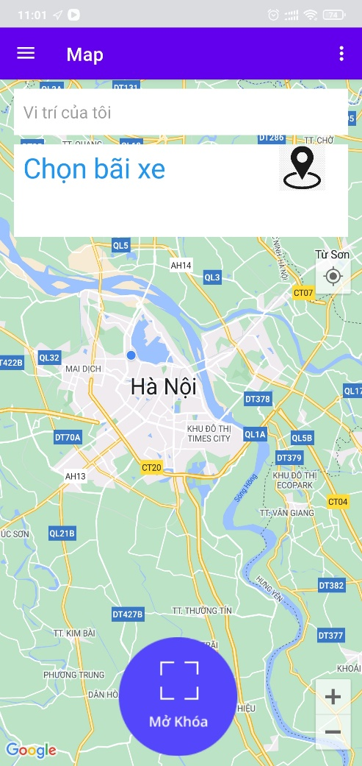
Trang Chủ

Slide 22
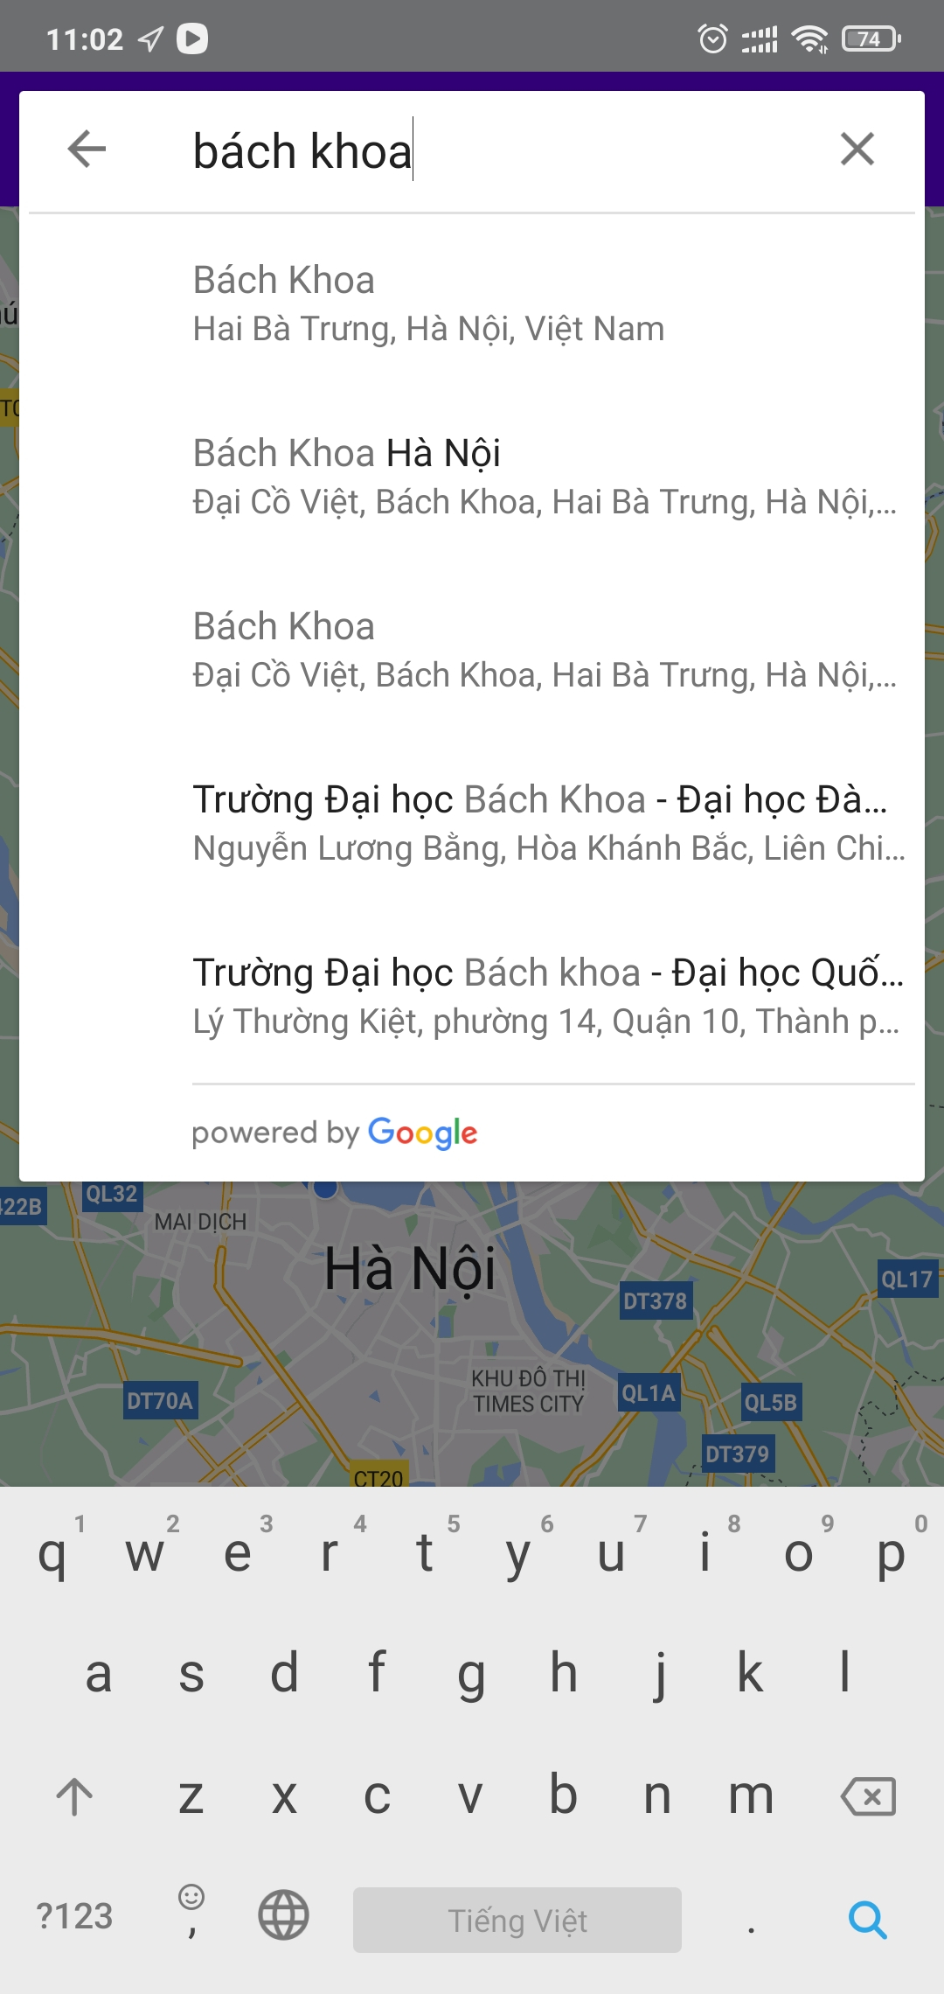
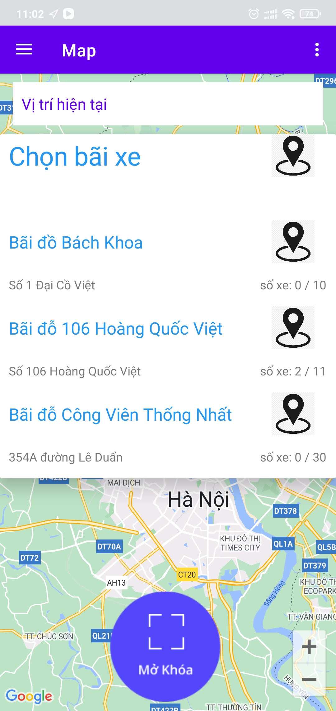
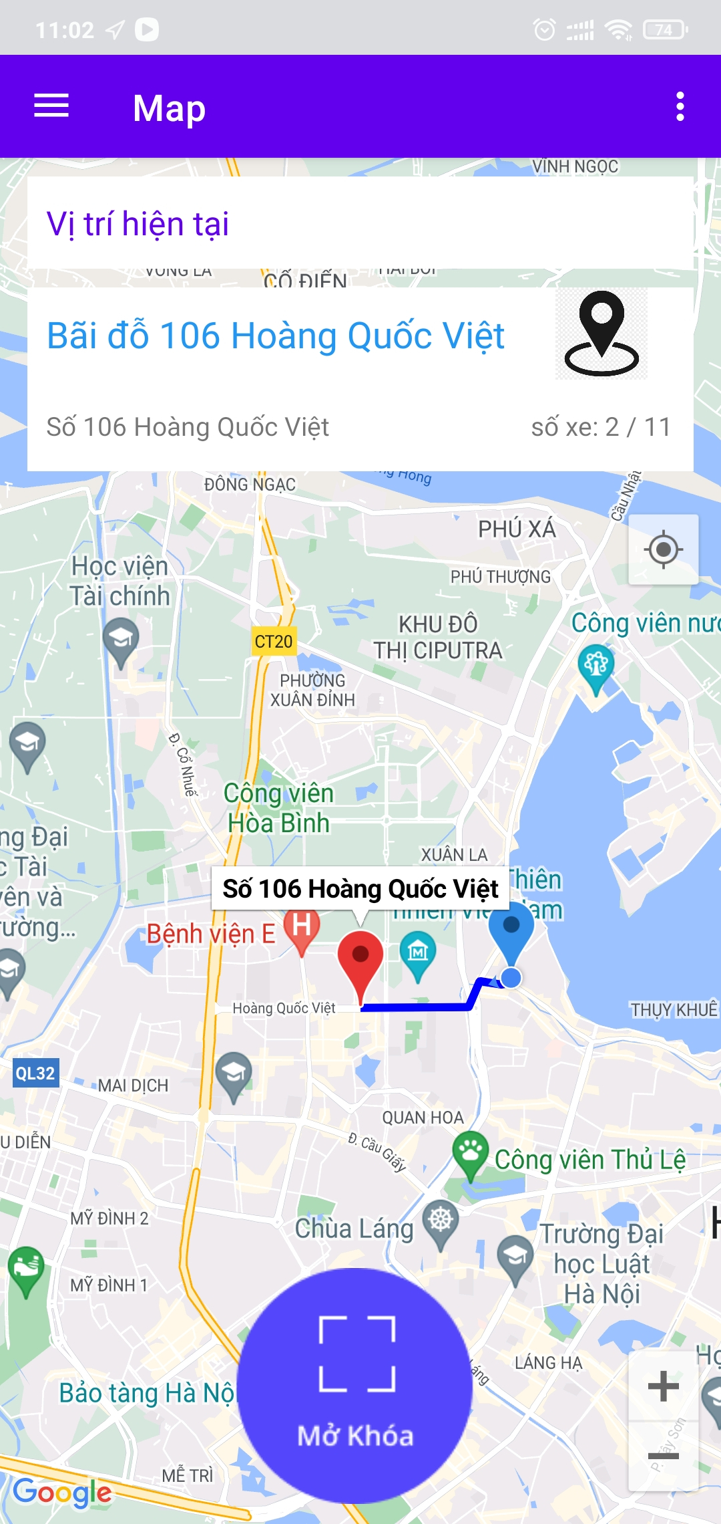
Tìm kiếm bãi đỗ

Slide 23
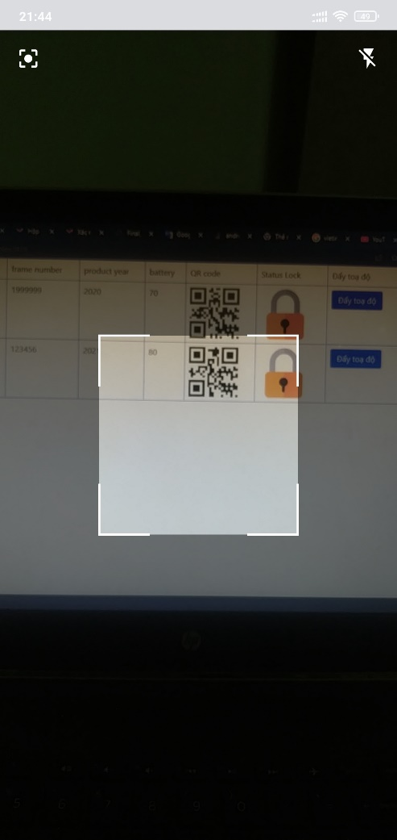
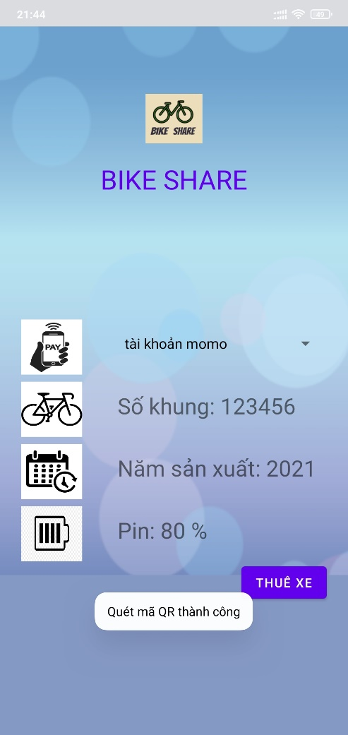
Quét mã QR

Slide 24
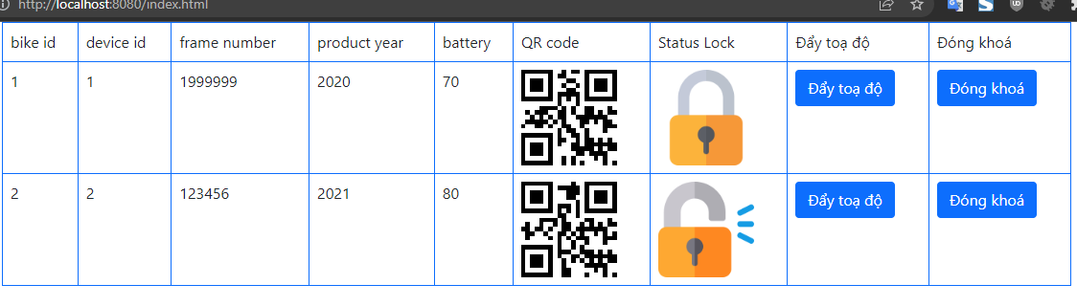
Giao diện web

Slide 25
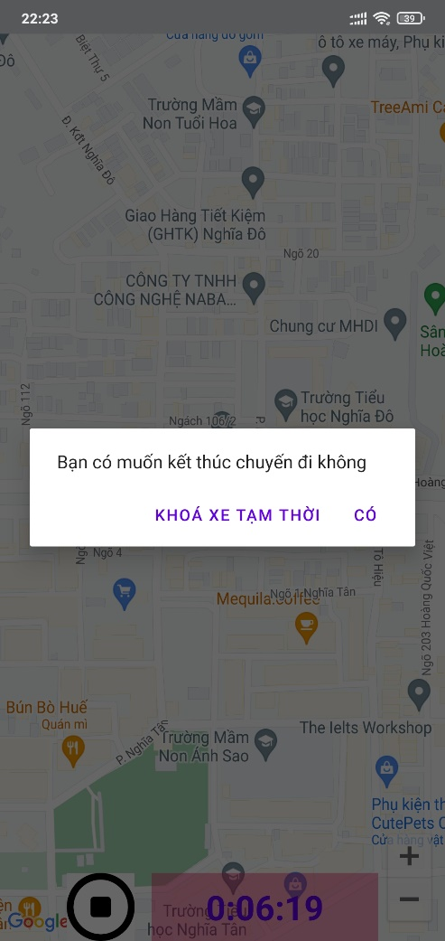
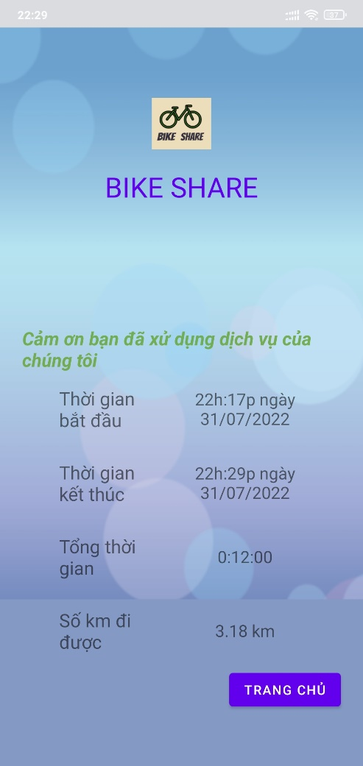
Giao diện web

Slide 26
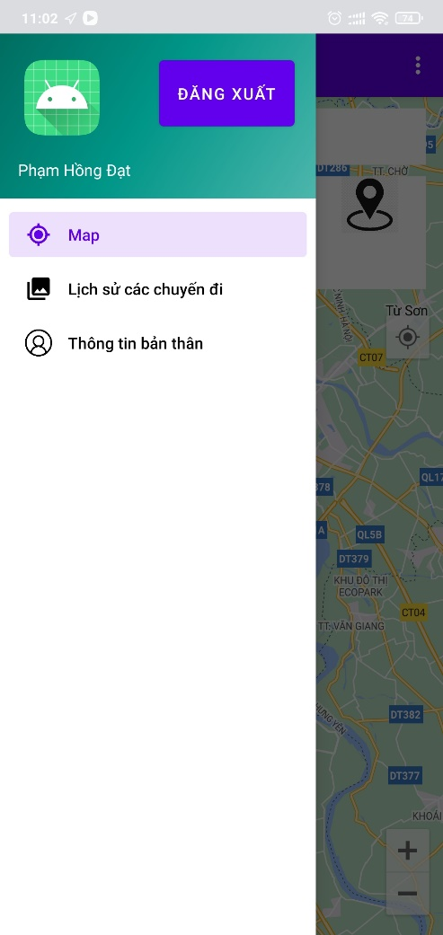
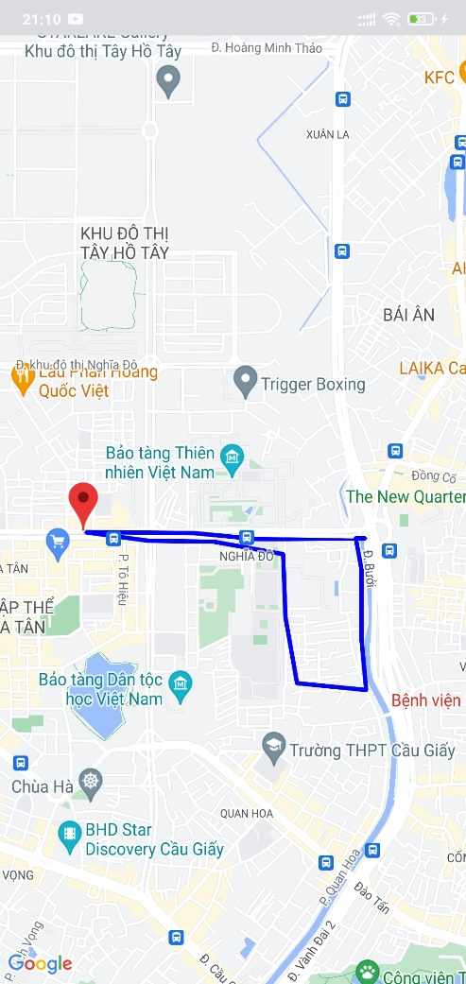
Trang xem lại lịch sử

Slide 27
Thêm chức năng thanh toán bằng các API do các ngân hàng, ứng dụng thanh toán trực tiếp cung cấp.
Tạo ứng dụng đa nên tảng bằng Framework như React native.
Thiết kế thiết bị khoá vật lý để hoàn thiện 1 hệ thống hoàn chỉnh
Hướng phát triển

Slide 28
THANKS FOR WATCHING
Notes:
Trên đây chúng em đã trình bày toàn bộ quá trình nghiên cứu và thực hiện đề tài “ Ước lượng số chỗ đỗ xe cho bãi đỗ xe dọc phố”, chúng em đã cung cấp thêm một giải pháp mới với chi phí thấp cho bài toán quản lí bãi đỗ xe thông minh nói chung. Qua đây em xin gửi lời cảm ơn chân thành đến giảng viên hướng dẫn của chúng em là cô Phùng Thị Kiều Hà, cô đã nhiệt tình hướng dẫn và cung cấp dữ liệu để chúng em có hoàn thành đồ án một cách tốt nhất. Chúng em cũng xin gửi lời cảm ơn đến trường Đại học BK Hà Nội đã tạo điều kiện cho chúng em có cơ hội được thực hiện đồ án tốt nghiệp này. Do thời gian nghiên cứu có hạn nên vẫn còn một số sai sót, chúng em rất mong nhận được sự góp ý của thầy cô và các bạn.
Thay mặt nhóm, em xin chân thành cảm ơn thầy cô và các bạn đã lắng nghe.
EM xin hết ạ!

